Slide 1
Об итогах взаимодействия в рамках проведения процедуры оценки регулирующего воздействия с организациями, представляющими интересы предпринимательского сообщества в Республике Коми

Slide 2
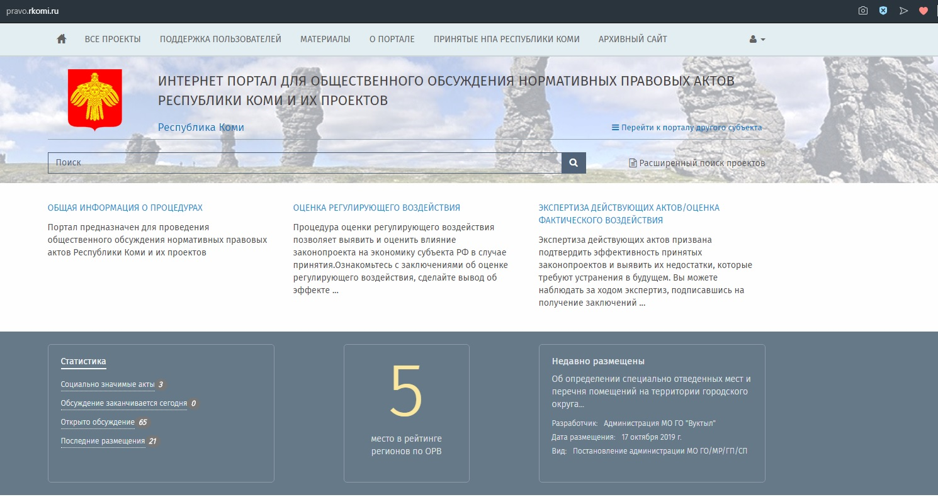
Интернет портал для общественного обсуждения
С 1 января 2018 года

Slide 3
Общественные организации
Уполномоченный по правам предпринимателей в Республике Коми
Региональное объединение работодателей Союз промышленников и предпринимателей Республики Коми
Коми республиканское отделение Общероссийской общественной организации малого и среднего предпринимательства «Опора России»
Торгово-промышленная палата Республики Коми
Коми Республиканское региональное отделение Общероссийской общественной организации «Деловая Россия»

Slide 4
Заключения об оценке регулирующего воздействия
112
66
91
2017 год
2018 год
9 мес. 2019 года
2
Отрицательных заключения об ОРВ за 2019 год

Slide 5
Участие общественных организаций

Slide 6
Доля проектов, получивших позицию бизнес-сообщества
82,4%
80,9%
32%
2017
2018
9 мес. 2019

Slide 7
Экспертиза НПА
6
НПА подлежат экспертизе в 2019 г.
3
Принято решение об изменении правового регулирования
1
Принято решение о сохранении правового регулирования

Slide 8
Предложения о сотрудничестве
Рассматривать с общественными организациями наиболее общественно значимые проекты НПА в рамках проведения круглых столов
Проводить семинары по вопросам ОРВ для представителей бизнес-сообщества при содействии общественных организаций
Создать пул экспертов в различных сферах деятельности для более эффективного взаимодействия

Slide 9
Спасибо за внимание!
2019

